Slide 1
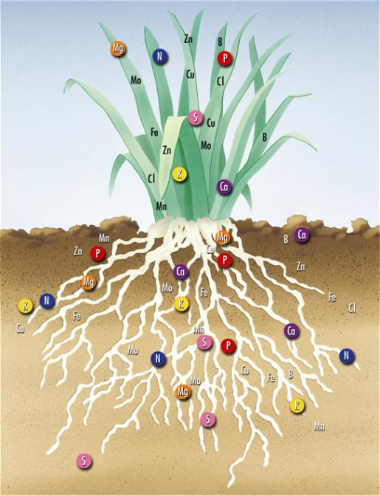
Organische meststoffen
test

Slide 2
Planning vandaag:
Terugblik vorige les
Nakijken opdracht vorige week
Theorie
Zelfstandig aan het werk

Slide 3
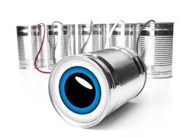
Terugblik
Wat hebben we vorige week gedaan?

Slide 4
Theorie
De basis

Slide 5
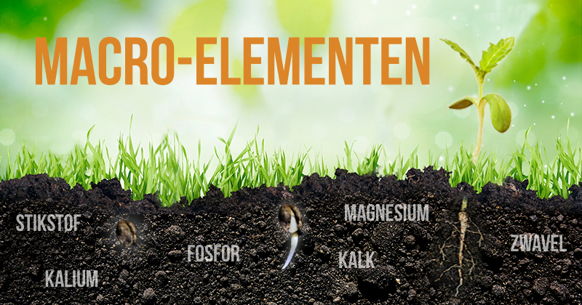
De basis
Koolstof, waterstof, zuurstof

Slide 6
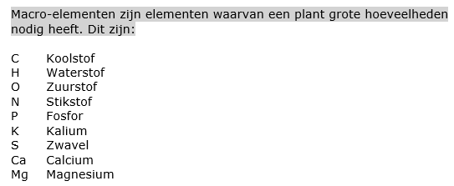
Symbolen

Slide 7
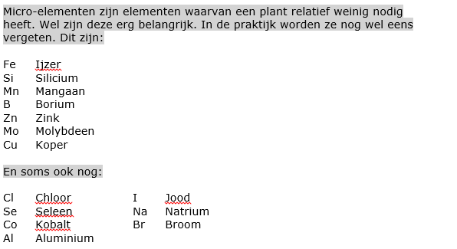
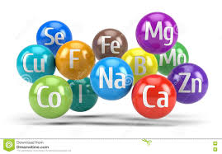
De basis

Slide 8
Opname van CO2
Koolstof is de bouwsteen van het leven

Slide 9
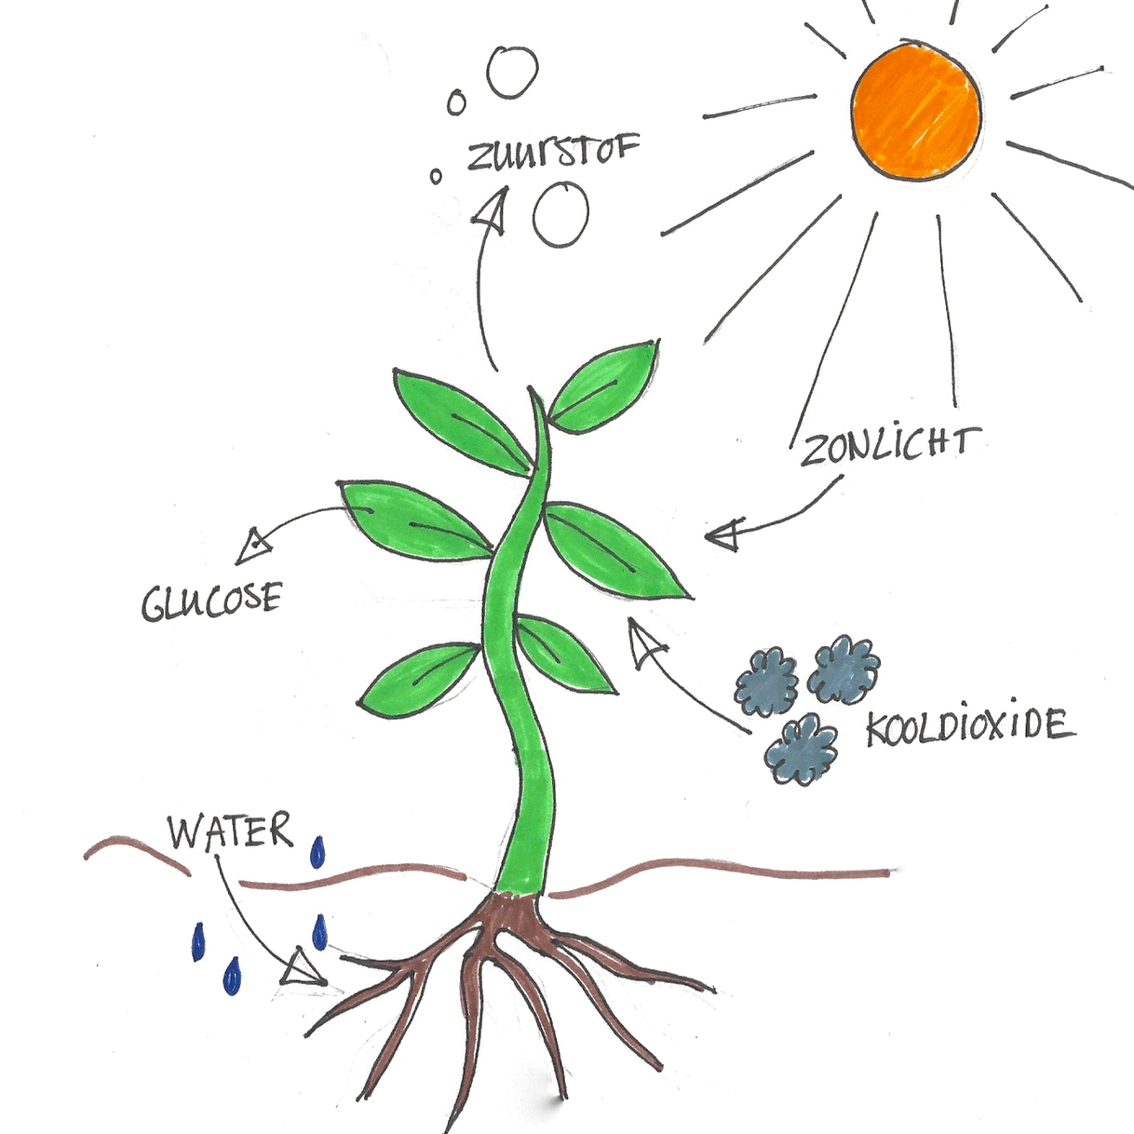
Opname van CO2
Koolstof is de bouwsteen van het leven

Slide 10
Opname van CO2
Koolstof is de bouwsteen van het leven
Fotosynthese/assimilatie in een formule

Slide 11
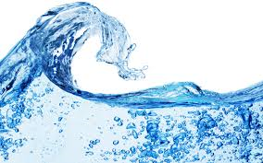
Opname van water

Slide 12
Opname van water
Zonder water kunnen planten niet leven: vier belangrijke functies die water in de plant vervult.
Productie van suikers door fotosynthese
Transport van voedingsstoffen door de plant
Temperatuurregeling
Celspanning

Slide 13
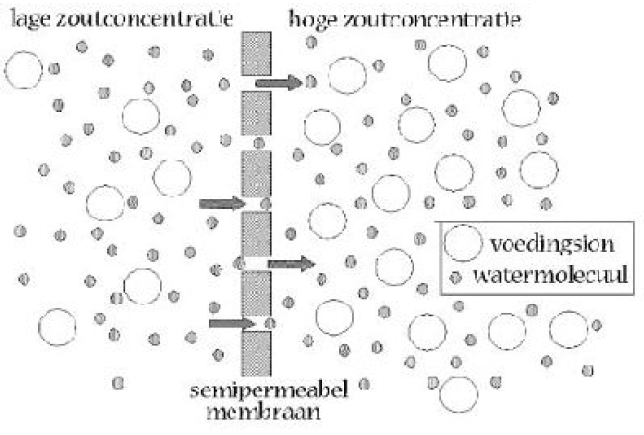
Opname van water door de wortels
Bodem
Wortel

Slide 14
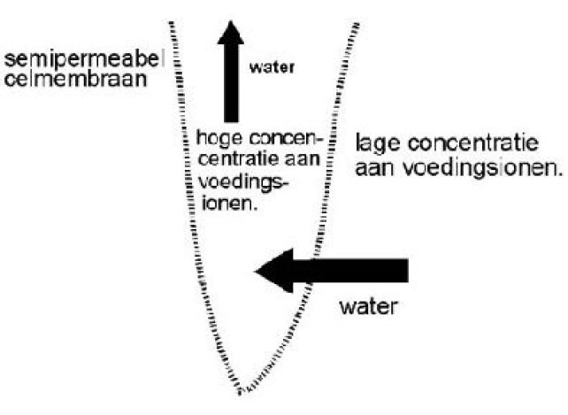
Opname van water door de wortels

Slide 15
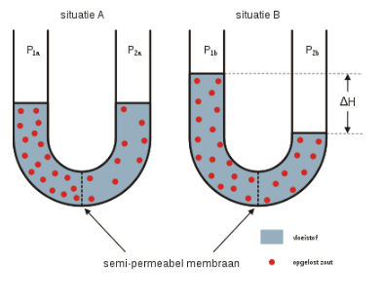
Opname van water door de wortels

Slide 16
Opname van voedingszouten

Slide 17
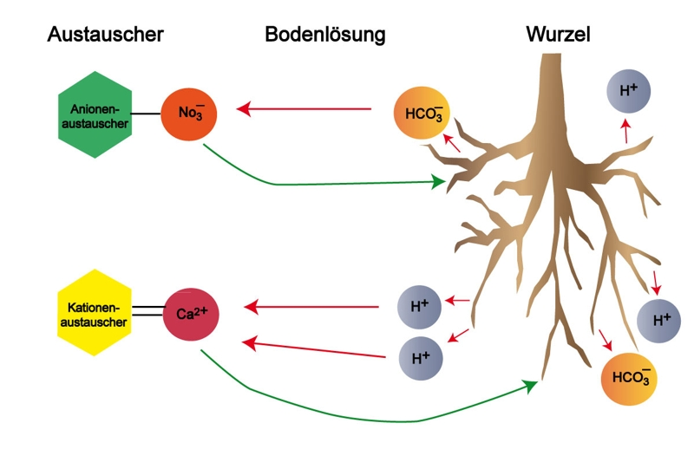
Opname van voedingszouten

Slide 18
Nog vragen?

Slide 19
Opdracht
Maak voor jezelf een samenvatting van deze les. De informatie kun je terugvinden in de theorie.
Laat je opdracht door je docent nakijken!

Slide 20
Nog vragen?

